Slide 1
PRESENTASI DASAR PEMROGRAMAN
NESTED LOOP
Perulangan Bersarang
Nama: Cucu Chyadi
Nim : 202613020019
Program Studi: Teknik Informatika
2026

Slide 2
Tujuan Pembelajaran
PENDAHULUAN
Memahami pengertian perulangan dan Nested Loop.
Menjelaskan fungsi, sintaks, dan cara kerja perulangan bersarang.
Mengenali alur melalui flowchart dan pseudocode.
Membuat program sederhana dan menjelaskan kode per baris.
NESTED LOOP • DASAR PEMROGRAMAN
2

Slide 3
1. Pengertian Perulangan
KONSEP
Perulangan (looping) adalah struktur pemrograman untuk menjalankan instruksi berulang kali.
Perulangan mengurangi penulisan kode yang sama dan membuat program lebih efisien.
Jenis umum: for (jumlah pengulangan ditentukan), while (selama kondisi benar), dan do-while (minimal berjalan sekali pada bahasa yang mendukungnya).
NESTED LOOP • DASAR PEMROGRAMAN
3

Slide 4
Apa Itu Nested Loop?
KONSEP
Nested Loop adalah perulangan yang berada di dalam perulangan lain.
Outer loop (perulangan luar) biasanya mengatur kelompok atau baris.
Inner loop (perulangan dalam) menyelesaikan seluruh pengulangannya pada setiap putaran outer loop.
Contoh penggunaan: pola bintang, tabel perkalian, matriks, dan data berbentuk baris-kolom.
OUTER LOOP
INNER LOOP
NESTED LOOP • DASAR PEMROGRAMAN
4

Slide 5
2. Fungsi dan Tujuan Nested Loop
KONSEP
Membuat pola karakter, angka, segitiga, atau persegi.
Menampilkan tabel, misalnya tabel perkalian.
Memproses matriks dan data yang tersusun dalam baris serta kolom.
Mengotomatisasi pekerjaan berulang dan mengurangi kesalahan penulisan kode.
Membantu memproses data bertingkat.
NESTED LOOP • DASAR PEMROGRAMAN
5

Slide 6
3. Sintaks Dasar Nested Loop
SINTAKS
for i in range(1, 4):
for j in range(1, 3):
print(i, j)
Penjelasan
i: variabel pada perulangan luar.
range(1, 4): menghasilkan 1, 2, 3.
j: variabel pada perulangan dalam.
range(1, 3): menghasilkan 1, 2.
print(i, j): menampilkan pasangan nilai.
6
NESTED LOOP • DASAR PEMROGRAMAN
6
NESTED LOOP • DASAR PEMROGRAMAN

Slide 7
4. Cara Kerja Perulangan Bersarang
ALUR
1. Outer loop memulai putaran pertama.
2. Inner loop berjalan sampai seluruh pengulangannya selesai.
3. Outer loop berpindah ke putaran berikutnya.
4. Inner loop dimulai lagi dari awal.
5. Proses berakhir saat outer loop selesai.
Contoh: outer 3 kali × inner 2 kali = perintah di dalam dijalankan 6 kali.
NESTED LOOP • DASAR PEMROGRAMAN
7

Slide 8
5. Flowchart Nested Loop
ALUR
MULAI
i = 1
SELESAI
i ≤ 3?
Tidak
Ya
j = 1
Ya
j ≤ 4?
Tidak
Tampilkan "*"
Pindah baris; i++
j = j + 1
8
NESTED LOOP • DASAR PEMROGRAMAN
8
NESTED LOOP • DASAR PEMROGRAMAN

Slide 9
6. Pseudocode
ALGORITMA
MULAI
UNTUK i = 1 SAMPAI 3
UNTUK j = 1 SAMPAI 4
TAMPILKAN "*" TANPA PINDAH BARIS
SELESAI UNTUK
PINDAH BARIS
SELESAI UNTUK
SELESAI
Pseudocode adalah gambaran algoritma dengan bahasa sederhana.
i mengatur jumlah baris: 3.
j mengatur jumlah bintang setiap baris: 4.
Pindah baris dilakukan setelah inner loop selesai.
9
NESTED LOOP • DASAR PEMROGRAMAN
9
NESTED LOOP • DASAR PEMROGRAMAN

Slide 10
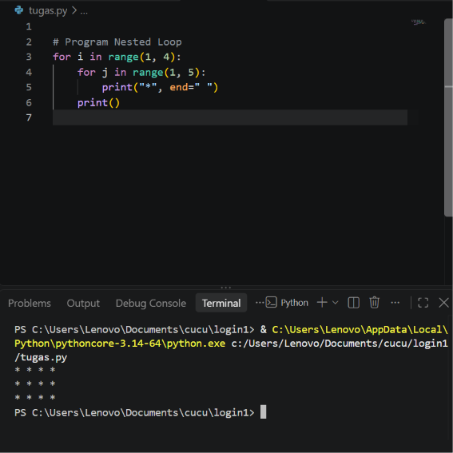
7. Contoh Program Python
PROGRAM
HASIL KELUARAN
* * * *
* * * *
* * * *
Total: 3 baris × 4 bintang = 12 bintang
10
NESTED LOOP • DASAR PEMROGRAMAN
10
NESTED LOOP • DASAR PEMROGRAMAN

Slide 11
8. Penjelasan Program per Baris (1)
PENJELASAN
Baris 1 — # Program Nested Loop: komentar untuk memberi keterangan program.
Baris 2 — for i in range(1, 4): membuat outer loop yang berjalan 3 kali (i = 1, 2, 3).
Baris 3 — for j in range(1, 5): membuat inner loop yang berjalan 4 kali untuk setiap putaran outer loop.
NESTED LOOP • DASAR PEMROGRAMAN
11

Slide 12
8. Penjelasan Program per Baris (2)
PENJELASAN
Baris 4 — print("*", end=" "): menampilkan bintang dan spasi tanpa pindah baris.
Baris 5 — print(): memindahkan keluaran ke baris baru setelah empat bintang selesai ditampilkan.
Hasil akhir: 3 baris, masing-masing 4 bintang; total 12 bintang.
NESTED LOOP • DASAR PEMROGRAMAN
12

Slide 13
Kesimpulan
PENUTUP
Nested Loop adalah perulangan di dalam perulangan lain.
Outer loop mengatur putaran luar; inner loop menyelesaikan semua putarannya pada setiap putaran luar.
Nested Loop berguna untuk pola, tabel, matriks, dan data bertingkat.
Memahami alur, pseudocode, dan praktik program membantu menguasai konsep ini.
NESTED LOOP • DASAR PEMROGRAMAN
13

Slide 14
Daftar Pustaka
REFERENSI
Python Software Foundation. The Python Tutorial: More Control Flow Tools.
https://docs.python.org/3/tutorial/controlflow.html
Downey, Allen B. Think Python: How to Think Like a Computer Scientist. Green Tea Press.
Materi pembelajaran dasar algoritma dan pemrograman.
NESTED LOOP • DASAR PEMROGRAMAN
14

Slide 15
Terima Kassih
NESTED LOOP • DASAR PEMROGRAMAN
14

